Slide 1
Lokaal Sportakkoord Zandvoort

Slide 2
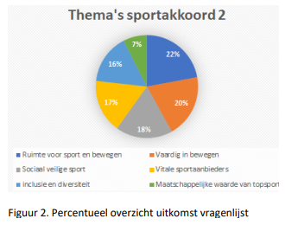
Sportakkoord I naar Sportakkoord II (A)
Door verschillende ontwikkelingen is in het afgelopen jaar het sportakkoord I herijkt tot een vernieuwd sportakkoord II waarin gekeken is welke projecten vanuit sportakkoord I een succes waren zodat deze konden worden meegenomen naar het nieuwe akkoord. Hierbij is het van belang om de volgende drie ambities mee te nemen en deze aan de zes nieuwe thema’s van het sportakkoord II te koppelen
De drie ambities:
1. Het fundament op orde
2. Een groter bereik
3. Meer (zichtbare) betekenis
Om draagvlak te creëren voor het herijkte sportakkoord is naar de maatschappelijke partners, schoolbesturen en verenigingen in de gemeente een vragenlijst gestuurd met de vraag om hun input te geven welke thema’s volgens hen belangrijk waren om aandacht aan te geven in het vernieuwde sportakkoord II hiermee is het doel om het sportakkoord II breed gedragen te hebben. Uit de vragenlijst is naar voren gekomen dat binnen de gemeente Zandvoort een bredere behoefte bestaat om aan verschillende thema’s een bijdrage te leveren. De volgende thema’s worden uit de vragenlijst als belangrijk gevonden binnen het sportakkoord II:
1. Ruimte voor sport en bewegen
2. Vaardig in bewegen
3. Sociaal veilige sport
4. Vitale sportaanbieders
5. Inclusie en diversiteit

Slide 3
Sportakkoord I naar Sportakkoord II (B)
Een aantal projecten vanuit sportakkoord I waar een verbintenis is met de bovenstaande thema’s gaan ook een plaats krijgen na de herijking van het sportakkoord II. Deze projecten worden gedurende het eerste jaar van het sportakkoord II ook het focus gebied, waarna in de volgende jaren wordt gekeken op welke manier aan de andere speerpunten binnen de verschillende thema’s kan worden bijgedragen.
Om het sportakkoord II meer draagvlak te geven wordt ook gekeken hoe de betekenis van sport op lokaal niveau beter zichtbaar wordt gemaakt. Door te kijken wat de mogelijkheid is om een verbinding te maken met het Gezond en Actief Leven Akkoord (GALA). Het GALA heeft als doel om gezamenlijk te streven naar een gezonde generatie in 2040. Sport en bewegen draagt bij aan de algehele gezondheid van mensen.
Vanuit het GALA zijn verschillende thema’s waar een koppeling mee kan worden gemaakt naar het sportakkoord. Op de volgende thema’s zien wij kansen om te verbinden met het GALA:
baby’s en peuters (kansrijke start),
jongeren (opgroeien in kansrijke omgeving),
Terugdringen gezondheidsachterstanden,
een gezonde fysieke leefomgeving die uitnodigt tot bewegen
en ontmoeten en een gezonde leefstijl.
Vanuit het kernteam zal worden gekeken of de projecten die in de toekomst gerealiseerd gaan worden een verbinding kunnen hebben met bovenstaande thema’s van het GALA.

Slide 4
Kernteam
Het Sportakkoord Zandvoort is een gezamenlijke verantwoordelijkheid van deelnemende organisaties uit Zandvoort. Om het voortouw en de regie hierin te nemen is de kerngroep bestaande uit 7 organisaties in het leven geroepen. De kerngroep bestaat momenteel uit bij het Sportakkoord Zandvoort aangesloten en betrokken organisaties met een brede en betrokken kijk op sport en bewegen in Zandvoort. Een mooie samenstelling vanuit sportorganisaties, welzijn, zorg, onderwijs en maatschappelijke organisaties
Samenstelling kerngroep
Rol Kerngroep
Gemeente Zandvoort
  Beleidsadviseur Sport
  Coördinator Sport & Preventie
Sportaanbieders
  Team Sportservice
Welzijn
  Pluspunt
Gezondheidszorg
  GGD
Sport/Gezondheid/Welzijn
  JOGG regisseur
Onderwijs
  De School
  ONS
Bepaalt de richting van het Sportakkoord, binnen de kaders van de regeling;
Stelt criteria op waaraan aanvragen moeten voldoen;
Enthousiasmeert en stimuleert lokale partijen/ organisaties om deel te nemen en aanvragen in te dienen;
Beoordeelt of de aanvragen aan de criteria voldoen. Enkel met een positief advies van de stuurgroep kan daadwerkelijk het aangevraagde bedrag worden toegekend.
Evalueert of projecten naar wens zijn verlopen en of de vooraf benoemde doelen zijn behaald;
Neemt besluiten over de financiën.

Slide 5
Kaders aanvragen Lokaal Sportakkoord II
De aanvraag levert een bijdrage aan de ambities van het lokaal Sportakkoord(fundament, betekenis bereik)
De aanvraag sluit aan op een van de bestaande projecten van Sportakkoord I
  Kortingsregeling Zandvoorpashouders
  Laagdrempelig sportaanbod in de wijk
  Sportvoorzieningen in openbare ruimte
  Versterken van sportorganisaties
  Nieuw projecten vanuit het kernteam
Omschrijving van doelstelling, doelgroep, project, financiële toelichting
De aanvraag betreft niet een eenmalige project, er is nagedacht over een duurzaam karakter
Binnen de aanvraag wordt samengewerkt met minimaal 1 partner bij voorkeur een partner uit een ander domein
Beoordelingscriteria
  Het project wat wordt aangevraagd vindt plaats in de gemeente Zandvoort.
  Het project start in het jaar waarin de aanvraag is gedaan.
  De aanvrager mag geen beoordelaar zijn geweest van haar eigen aanvraag wanneer deze in de stuurgroep is besproken waar hij /zij onderdeel van is.
  De aanvragen worden behandeld op volgorde van binnenkomst
Advies door stuurgroep, Indien een aanvraag niet voldoet aan de kaders kan de stuurgroep advies uitbrengen richting de aanvrager.
Actie: deze pagina omvormen tot nieuwe aanvraag pagina sportakkoord https://jouw.teamsportservice.nl/zandvoort/stimuleringsbudget-jongerenactiviteit/

Slide 6
Financiële situatie
Omschrijving | Bedrag
Sportakkoord 2023 | € 10.910,00
Sportakkoord 2024 | € 13.350,00
Totaal begin 2024 | € 24.260,00
Uitgaven 2024 | € 1.200,00
Uitgaven Zandvoorpas | € 6.000,00
Bijeenkomst Duintjesveld | € 500,00
Licentiekosten NH actief | € 3.400,00
Nog te besteden 2024 | € 13.160,00

Slide 7
Communicatie
Huidige situatie (zie hieronder)
Doel: In 2024 worden partijen in Zandvoort geïnformeerd over de mogelijkheden tot financiering vanuit het sportakkoord door middel van verschillende communicatiemiddelen en vooraf bepaalde momenten. Partijen worden actief uitgenodigd om gemakkelijk een aanvraag te doen.
Doelgroep: Partijen die sportactiviteiten willen ontplooien welke ten goede komen aan de doelstellingen in het sportakkoord.
Communicatiemiddelen:
  Website Team Sportservice (bron)
  Websites Gemeente Zandvoort en Pluspunt
  Socials (Facebook, linkedIn ,Instagram, Snapchat ) van Team Sportservice, Pluspunt, Gemeente Zandvoort en de GGD.
  Lokale media (radio ZFM/ nieuwsblad)
  Sleutelpersonen binnen de sportverenigingen/ onderwijs/ welzijn/ 1e lijn/ Senioren vereniging evt. de wethouder/Seniorenvereniging leden van de kerngroep.
Strategie (zie hieronder)
Planning
  Q1 Artikel Goed voorbeeld van een project
  Q2 Brede communicatie website, socials, sleutelpersonen
  Q3
  Q4
Notes:
Huidige situatie
De gemeente Zandvoort stelt binnen het sportakkoord financiële middelen ter beschikking voor het ontplooien van sportactiviteiten. Team sportservice beheerd deze middelen. Organisaties en burgers (later te noemen: partijen) kunnen aanspraak maken op deze middelen door een aanvraag te doen bij Team sportservice. Tevens kunnen partijen die een aanvraag willen doen daar ondersteuning bij krijgen vanuit Team sportservice. In 2023 zijn er minder aanvragen gedaan dan de middelen toestaan. Om de mogelijkheid sportactiviteiten te ontplooien optimaal te benutten is het wenselijk partijen daarover te informeren. Partijen worden nu geïnformeerd via de website van Team sportservice. De informatievoorziening richting partijen kan worden geoptimaliseerd door gebruik te maken van verschillende communicatiemiddelen, de achterban van de leden van de kerngroep en door op vooraf bepaalde momenten in het jaar te communiceren over de mogelijkheden.
Strategie
Voor 2024 worden vaste momenten bepaald waarop partijen geïnformeerd worden over het doel, de middelen en de ondersteuning. Daarnaast worden ijkpunten in kaart gebracht welke als haakje kunnen dienen voor communicatie (bijvoorbeeld succesvolle initiatieven). De website van Team Sportservice dient als bron. Team sportservice informeert de kerngroepleden over updates/ nieuwberichten op de website zodat de kerngroepleden de informatie over kunnen nemen en deze kunnen delen via de websites van de organisaties waar zij werkzaam zijn. Deze informatie wordt via de reguliere wegen in de eigen organisatie omgezet naar berichtgeving op de socials. Nieuwsberichten kunnen inhoudelijk gaan over de middelen en ondersteuning maar ook over succesvolle projecten. Berichtgeving kan voorafgaand al klaargezet worden door de afdeling communicatie van Team sportservice.
Daarnaast bieden lokale media (nieuwsblad en /of radio) goede opties om partijen te infomeren. Deze partijen dienen actief geïnformeerd te worden. Dit kan samenvallen met de momenten waarop de online berichtgeving gepland staat. Ook hier geld dat succesvolle initiatieven als haakje kunnen dienen om de subsidiemogelijkheden te benoemen.
Tot slot kan er gebruik gemaakt worden van het netwerk van zogenoemde sleutelpersonen. Dit netwerk kan zowel fysiek als online benut worden door te (re) posten, liken, geïnteresseerden te attenderen op de informatie en hen direct door te leiden naar de website van Team sportservice.

Slide 8
Monitoring en evaluatie
Om het sportakkoord II tot een succes te brengen is het belangrijk dat verschillende activiteiten plaatsvinden rondom monitoring en evaluatie van de projecten en voor het succesvol maken van het sportakkoord. De aangevraagde projecten sluiten aan bij de ambities van het Lokaal Sportakkoord en/of sluiten aan op de bestaande projecten uit Sportakkoord 1. Op de volgende manieren zal aandacht gegeven worden aan de monitoring en evaluatie:
Projecten kiezen op basis van de gestelde Sportakkoord kaders
Projecten worden geëvalueerd een online formulier (nog aan te passen) Verantwoording Uitvoeringsbudget - Team Sportservice Haarlemmermeer
De kerngroep monitort het aantal aanvragen gedurende 2024. Blijft het aantal aanvragen achter dan kan dit tussentijds bijgestuurd worden door meer communicatie en/ of gerichte communicatie (aanschrijven sportclubs/ aanpassen communicatiestrategie).
In Q4 2024 maakt de kerngroep de balans op wat betreft het aantal aanvragen en evalueert dit.
Vervolgens wordt gekeken welke aanpassingen gedaan moeten worden binnen het lokaal Sportakkoord. Hierbij kan gedacht worden aan het bijstellen de kaders of het communicatieplan.
De evaluatiepunten worden meegenomen naar 2025 en verwerkt in de desbetreffende documenten

Slide 9

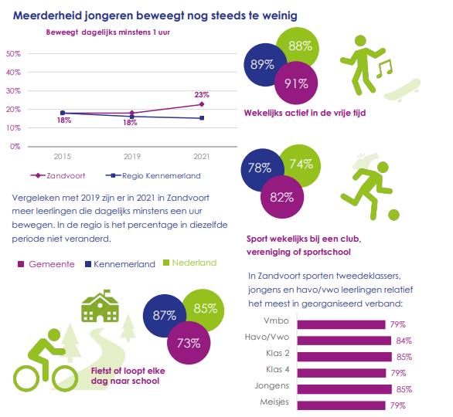
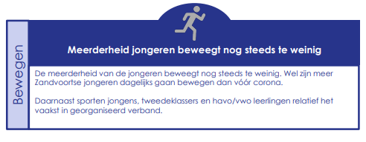
Cijfers sport en bewegen jeugd 2021

Slide 10
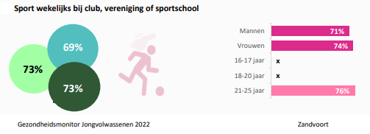
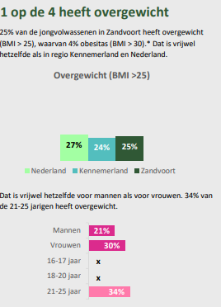
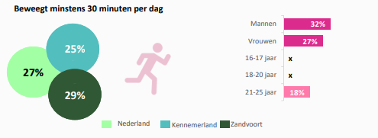
Cijfers sport en bewegen jongvolwassen 2022
25% van de jongvolwassenen in Zandvoort heeft overgewicht: 21% matig en 4% ernstig.
Daarnaast komt slechts 29% dagelijks aan minimaal een half uur beweging toe. Wél is de meerderheid (73%) lid van een sportvereniging.
De toenemende leeftijd (en de bijbehorende levensfase) lijkt een negatieve invloed te hebben op het gewicht van jongvolwassenen. 35% van de 21-25 jaar heeft te maken met overgewicht. Naast bewegen zijn er nog andere factoren, zoals voeding, slaap en stress, die bij kunnen dragen aan het ontstaan van overgewicht

Slide 11
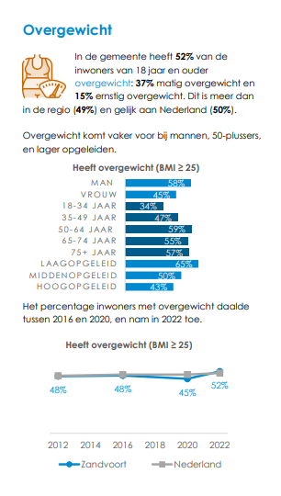
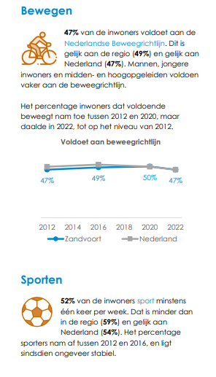
Cijfers sport en bewegen volwassenen en ouderen 2022
Opvallend: ouderen (50+) laagopgeleide mannen het meeste overgewicht hebben. Daarnaast neemt het overgewicht algemeen toe en het aantal mensen wat voldoet aan de beweegrichtlijn af.

Slide 12
